Slide 1
基于Kissy的模块化编程
弘树
2013/5/22

Slide 2
目录
Kissy简介
模块化机制
现有组件分析
组件开发基础
动手写组件

Slide 3
Kissy特点
Kissy简介
小巧灵活，简洁实用
吸收jQuery和YUI的优点：
jQuery：DOM核心
YUI：模块化、按需加载
贴近淘宝应用的组件库

Slide 4
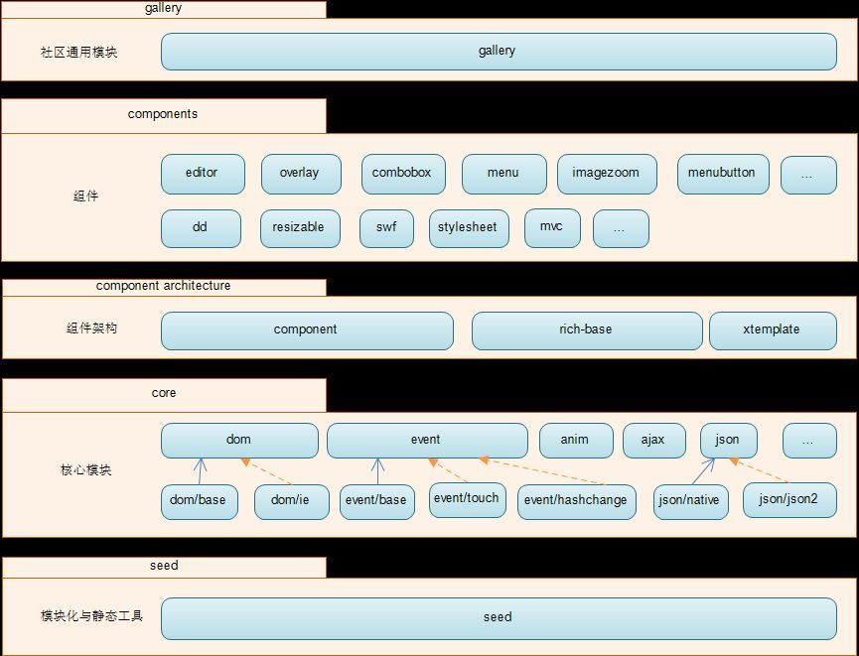
Kissy架构
Kissy简介

Slide 5

由来
模块化机制

Slide 6
由来
模块化机制
AMD
（异步模块定义，Asynchronous Module Definition， RequireJS 在推广过程中对模块定义的规范化产出）
CMD
（通用模块定义，Common Module Definition，SeaJS 在推广过程中对模块定义的规范化产出）
CommonJS Modules/2.0 规范——BravoJS

Slide 7
模块化设计
模块化机制
一种将系统分离成独立功能部分的方法
函数分割成独立功能组
使用面向对象来描述模块接口
通过使用工业标准达到系统的透明可扩展

Slide 8
模块化设计
模块化机制
模块间消息通信导致性能受损
灵活架构，焦点分离
方便模块间组合，分解
方便单个模块功能调试，升级
多人协作互不干扰
可测试性
可维护性
系统分层

Slide 9
模块化设计——命名冲突
模块化机制
function print(str) {
doSomething();
}
<script src="util.js"></script>
<script src=“another.js"></script>
<script>print('xxxxxxx');</script>
function print(str) {
doSomething2();
}

Slide 10
模块化设计——命名冲突
模块化机制
var Mine = {};
Mine.print = function(str){
doSomething3();
}
<script src="util.js"></script>
<script src=“another.js"></script>
<script>Mine.print('xxxxxxx');</script>
function print(str) {
doSomething2();
}
if (org.cometd.Utils.isString(response)) {
return org.cometd.JSON.fromJSON(response);
}
if (org.cometd.Utils.isArray(response)) {
return response;
}

Slide 11
模块化设计——命名冲突
模块化机制
YUI3中的命名空间
YUI().use('node', function (Y) {
// Node 模块已加载好
// 下面可以通过 Y 来调用
var foo = Y.one('#foo');
});
YUI().use('a', 'b', function (Y) {
Y.foo();
// foo 方法究竟是模块 a 还是 b 提供的？
// 如果模块 a 和 b 都提供 foo 方法，如何避免冲突？
});

Slide 12
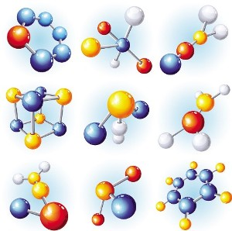
模块化设计——文件依赖
模块化机制

Slide 13
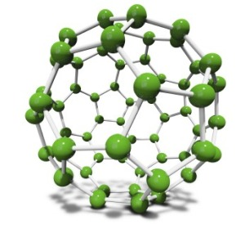
模块化设计——文件依赖
模块化机制

Slide 14
Kissy中的模块化——原则
模块化机制
与AMD类似
自动combo
内聚性
松耦合
零重复
封装
可测试性
可读性
单一职责

Slide 15
Kissy中的模块化——AMD
模块化机制
// 定义calculator（计算器）模块。
define('calculator', ['adder'], function(adder) {
// 返回具有add方法的匿名对象。
return { add: function(n1, n2) {
/* * 实际调用的是adder（加法器）模块的add方法。
* 而且adder模块已在前一参数['adder']中指明了。*/
return adder.add(n1, n2); }
};
});

Slide 16
Kissy中的模块化——YUI3
模块化机制
模块定义
模块注册
模块使用
YUI.add("module1",function(S){
S.Module1=function(){};
});
YUI.add({module1:{
fullpath: "xxx.js"
}});
YUI().use("module1",function(S){
//useS.Module1
});

Slide 17
Kissy中的模块化
模块化机制
命名空间
借助文件url唯一性
文件依赖
require属性

Slide 18
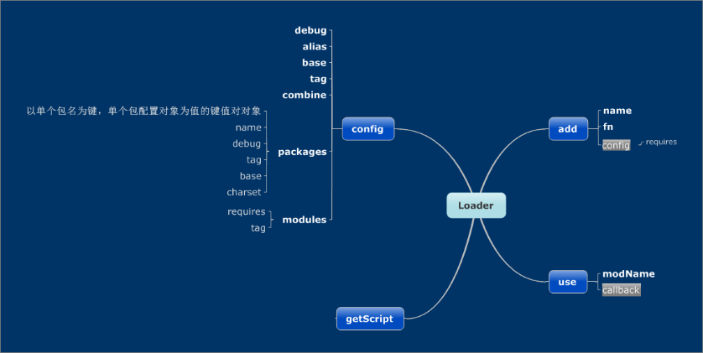
Kissy中的模块化
模块化机制

Slide 19
Kissy中的模块化
模块化机制
去除模块名
根据文件系统确定模块名字
event / base.js :
KISSY.add(function(){});
就表示模块event/base

Slide 20
Kissy中的模块化
模块化机制
包配置
包与路径约定，批量注册模块集合
S.config({
packages:[{
name: "m1",
path: "http://xx.com/"
}]
});
S.use("m1/base")->http://xx.com/m1/base.js

Slide 21
Kissy中的模块化
模块化机制
依赖注入
定义模块
KISSY.add("xx",function(S,DOM){
//Your code
},{
requires:["dom"]
});
使用模块
S.use("dom",function(S,DOM){
//useDOM
});

Slide 22
表单label浮动功能组件
现有组件分析
构造器接口
function SlidingLabels(container, config) {
});

Slide 23
表单label浮动功能组件
现有组件分析
配置接口
axis // 移动方向, 水平方向(x) or 垂直方向(y)
position // px, 水平和垂直方向上, 相对于父元素的位置, x or [x, y], 不设置时, 取 [5, 5]
offset // label 和 input 之间的距离
zIndex // zIndex
duration // 动画速度
focusStyle // 输入框获取焦点时, label 的样式
blurStyle // 输入框失去焦点时, label 的样式
原型成员
container // 容器元素

Slide 24
日历组件
现有组件分析
KISSY.add('gallery/calendar/1.1/index', function (S, Node, Base) {
/**
* 创建日历构造函数
*
* @class Calendar
* @extends {Base}
* @param {Object} config 配置对象 (详情见API)
* @constructor
*/
function Calendar() {
Calendar.superclass.constructor.apply(this, arguments);
this.initializer();
}
return S.TripCalendar = S.extend(Calendar, Base, {组件方法}, {静态变量和方法};
});
API文档

Slide 25
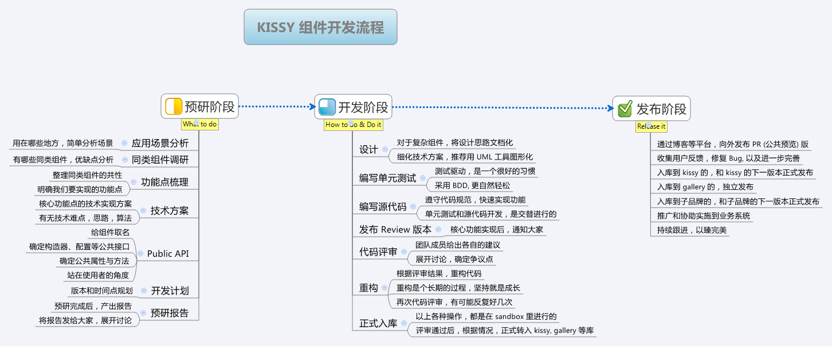
组件开发流程
组件开发基础

Slide 26
API设计
组件开发基础
Fluent Interface
语句流畅易读
一致性
str_repeat() 、 str_pos() 、 substr()
参数处理
批量设置
类型转换
默认值
可扩展性
回调函数
事件
引用
处理错误
健壮性是指不接受垃圾 并且告之开发者
文档化API
Designing Better JavaScript APIs
[译]设计更好的JavaScript API

Slide 27
标签云
动手写组件
API
构造器
配置
设计
编码
Demo

Slide 28
参考资料
模块化高扩展性的前端框架 KISSY
前端模块化开发的价值
Why SeaJS
JavaScript模块化编程
JavaScript模块化开发一瞥

Slide 29

谢谢！

